Slide 1

자료구조
우선순위 큐
이은성
Notes:
안녕하세요 수도권 3반 2조 발표를 맡은 조우석이라고 합니다. 통신사 회원이탈하는 원인에대한 분석결과를 발표시작하겠습니다.

Slide 2
체스게임
01
우선순위 큐란?
02
CONTENT
목차
C++ priority queue
03
사용 예시
04
이번주 문제

Slide 3

우선순위 큐란?
우선순위 큐
▶ 우선순위 큐
C++
우선순위 큐(Priority queue)는 평범한 큐나 스택과 비슷한 축약 자료형이다. 우선순위 큐에서, 높은 우선순위를 가진 원소는 낮은 우선순위를 가진 원소보다 먼저 처리된다. 만약 두 원소가 같은 우선순위를 가진다면 그들은 큐에서 그들의 순서에 의해 처리된다.
예시
문제

Slide 4
우선순위 큐란?
우선순위 큐
▶ 우선순위 큐
C++
구현 방법 | enqueue() | dequeue()
배열 (unsorted array) | O(1) | O(N)
연결 리스트 (unsorted linked list) | O(1) | O(N)
정렬된 배열 (sorted array) | O(N) | O(1)
정렬된 연결 리스트 (sorted linked list) | O(N) | O(1)
힙 (heap) | O(logN) | O(logN)
예시
문제

Slide 5
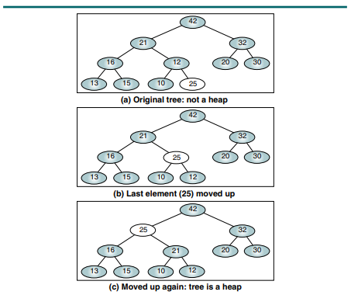
우선순위 큐란?
우선순위 큐
▶ 우선순위 큐
C++
예시
문제

Slide 6
C++ Priority queue
우선순위 큐
▶ 헤더파일
C++
C++ 에서 Priority queue STL 사용하기 위해서 헤더파일을 포함해야 함
#include <queue>
예시
문제
▶ 선언
priority_queue<데이터타입> 변수명
priority_queue<데이터타입, 컨테이너, 비교함수> 변수명
으로 선언 가능
priority_queue<int> pq;
priority_queue<int, vector<int>, compare> pq;
등으로 선언 가능 ( 여기서 compare는 비교함수)

Slide 7
C++ Priority queue
우선순위 큐
▶ 함수
C++
함수 | 기능
push(값) | 큐의 맨 밑에 값을 추가
pop() | 맨 위 원소 삭제
top() | 맨 위 원소 리턴(pop하면 삭제될 원소)
size() | 큐에 있는 원소의 수를 리턴
empty() | 큐가 비어 있으면 true, 아니면 false 리턴
swap(a, b) | a와 b 큐의 내용물을 서로 swap
예시
문제

Slide 8
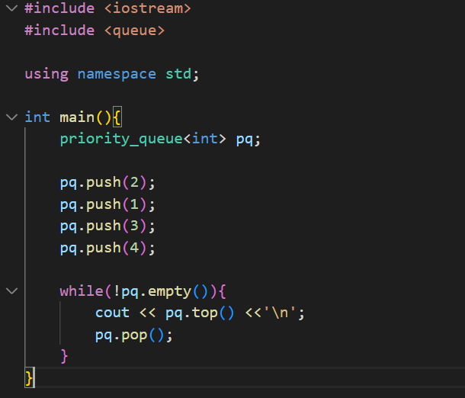
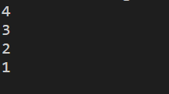
사용 예시
우선순위 큐
C++
예시
문제

Slide 9
이번주 문제
우선순위 큐
C++
백준 23757번 아이들과 선물 상자
(https://www.acmicpc.net/problem/23757)
예시
문제

Slide 10
THANK YOU

